Slide 1

Веб-технологии: уязвимости и безопасность
Урок 2
URL
Видео 4. Порт, путь

Slide 2

План видео
Что такое порт, зачем он нужен, какие порты бывают.
Путь в URL.
URL encode.

Slide 3
Как обратиться к другой программе, которая запущена на сервере?

Slide 4
Говорят, что сервисы слушают на порту. Например, Nginx с конфигом по умолчанию слушает порт 80.

Slide 5
Стандартные порты
80 -- http (http://geekbrains.ru:80 == http://geekbrains.ru)
443 -- https (https://geekbrains.ru:443 == https://geekbrains.ru)
22 -- ssh
...

Slide 6
http://geekbrains.ru:443 https://geekbrains.ru:80

Slide 7
На портах с 0 по 1024 нельзя слушать без прав суперпользователя.

Slide 8
Путь
https://geekbrains.ru/topics/5200
https://geekbrains.ru:443/login
...

Slide 9
https://geekbrains.ru/%75%73%65%72%73%2f%32%38%33%33%39%31%32

Slide 10
Браузер применяет URL encode перед отправкой данных на сервер

Slide 11
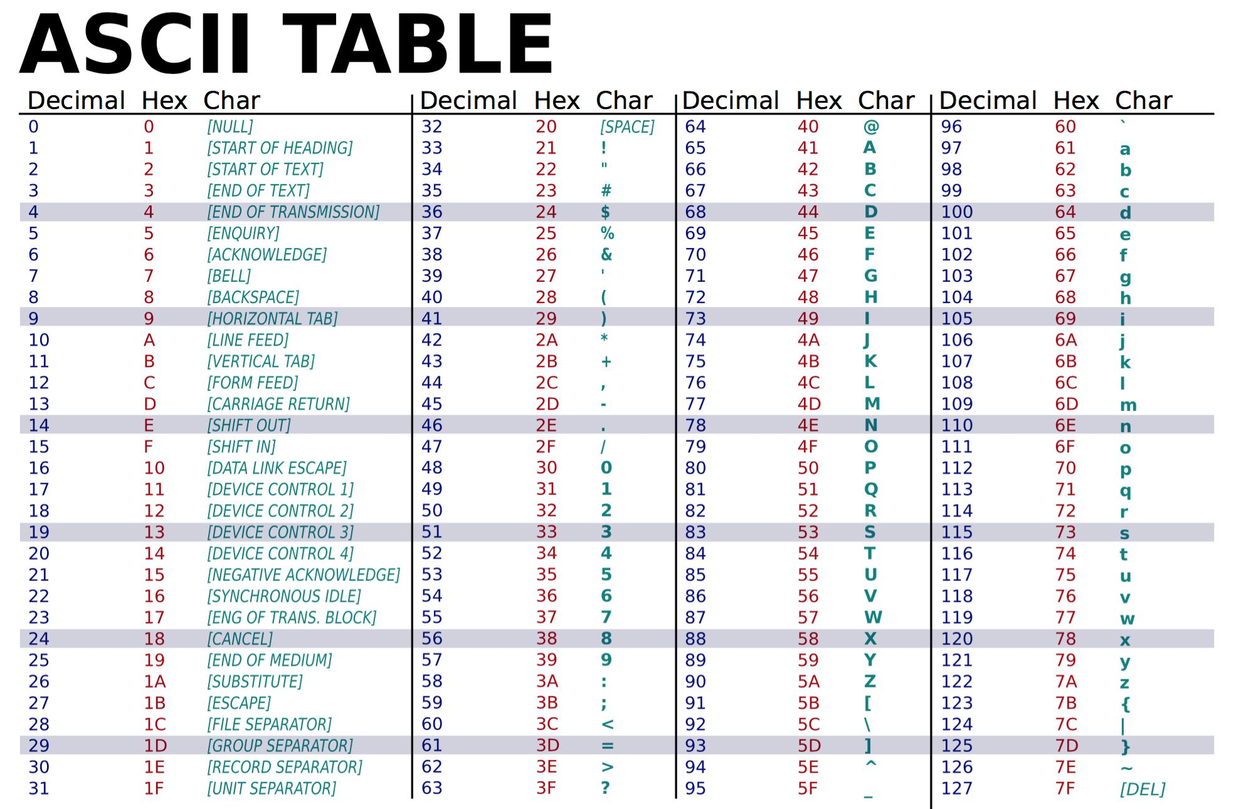
Notes:
Пробел обрывает URL, но %20 нет

Slide 12
URL encode позволяет передавать символы без учета их синтаксического значения в контексте URL

Slide 13
Итоги
Вы узнали:
Что такое путь в URL, для чего он нужен.
Как производится URL encode.
Что такое порт, зачем он нужен в URL.

